Slide 1




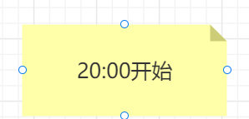

五、Redis缓存使用问题
及互联网运用

Slide 2

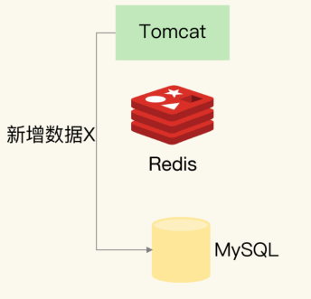
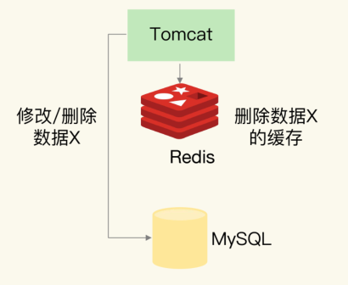
数据一致性问题
新增数据的一致性问题
修改/删除的一致性问题
1、先更新缓存，再更新数据库
2、先更新数据库，再更新缓存
3、先删除缓存，后更新数据库
4、先更新数据库，后删除缓存

Slide 3
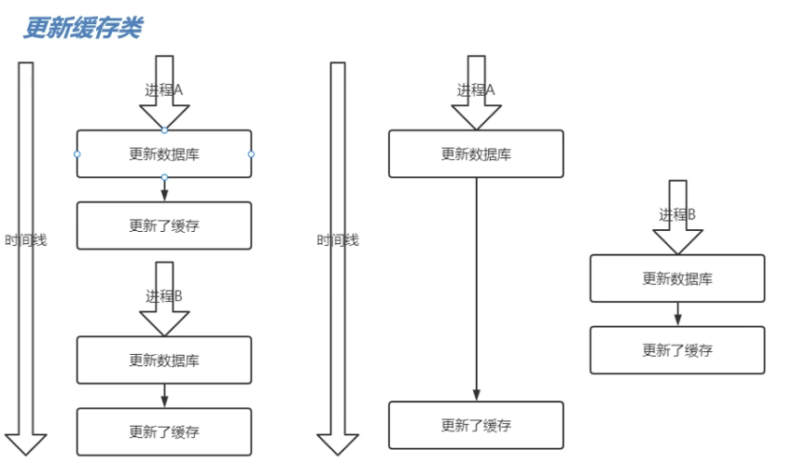
更新缓存导致的脏数据问题
X=3
X=4
X=3
X=4
X=10

Slide 4
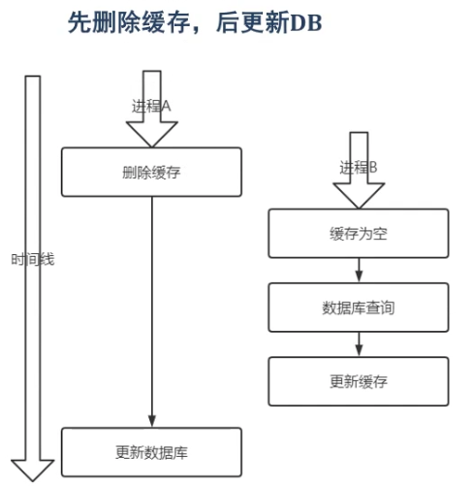
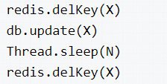
先删缓存，再更新数据库
延迟双删
X=3
X=10

Slide 5
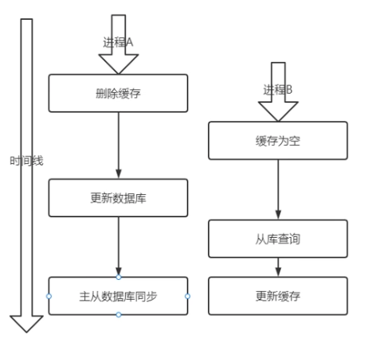
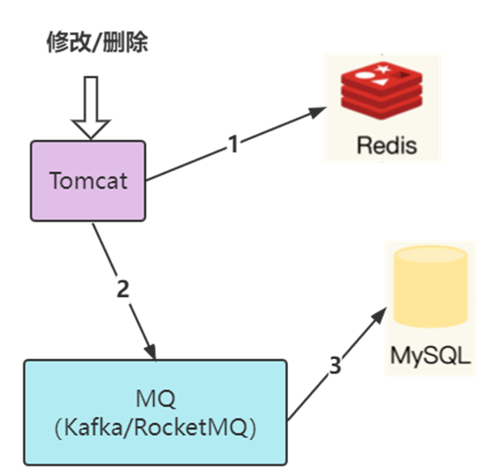
先更新数据库，再删缓存
MySQL读写分离架构
异步延迟双删
X=3
读X
X=10

Slide 6
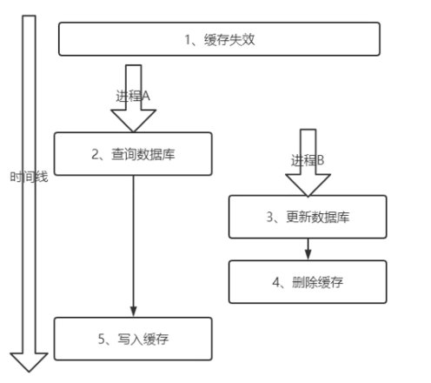
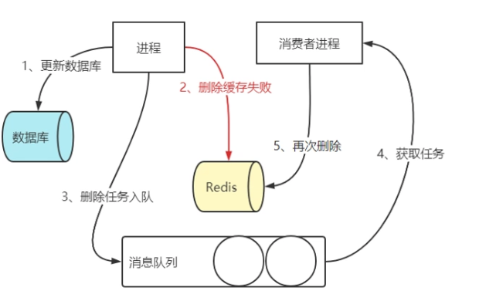
Mysql读写分离架构下的延时双删
异步延迟双删
X=10
X=10

Slide 7
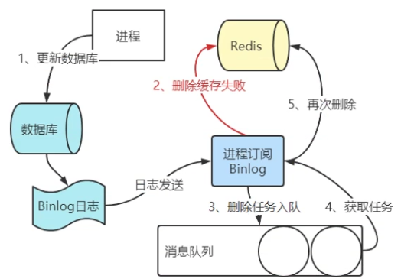
加入MQ异步删除
异步延迟双删
订阅binlog：canal

Slide 8
缓存使用问题
缓存穿透
缓存击穿
缓存雪崩

Slide 9
缓存使用问题
数据倾斜
热点key
产生原因和危害
发现热点key
解决热点key
BigKey
什么是bigkey
发现bigkey
解决bigkey

Slide 10
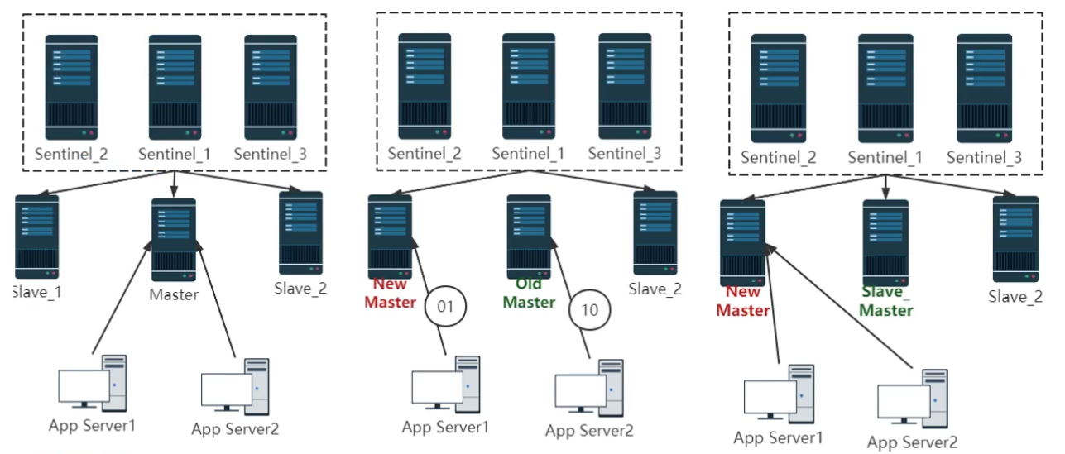
哨兵主从脑裂

Slide 11
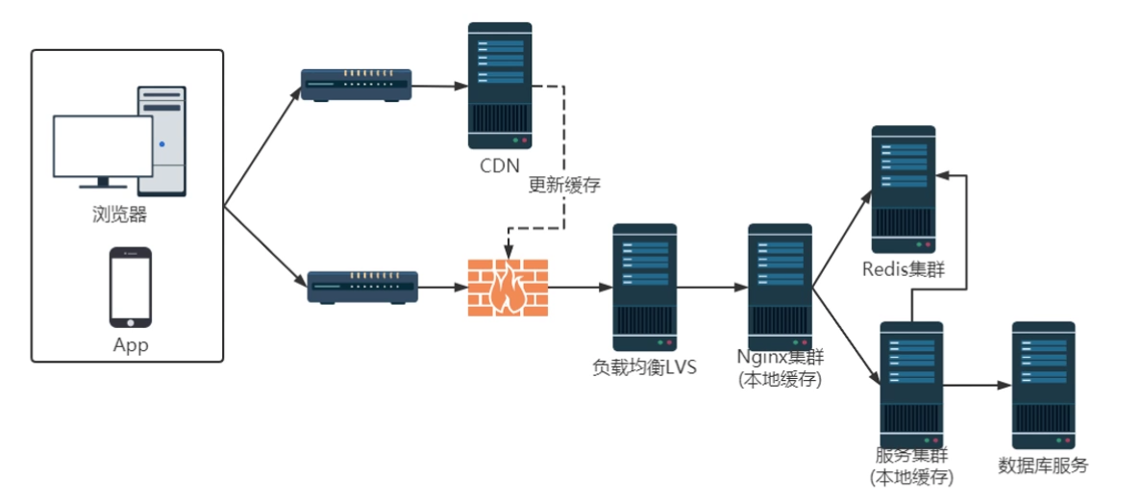
多级缓存架构

Slide 12
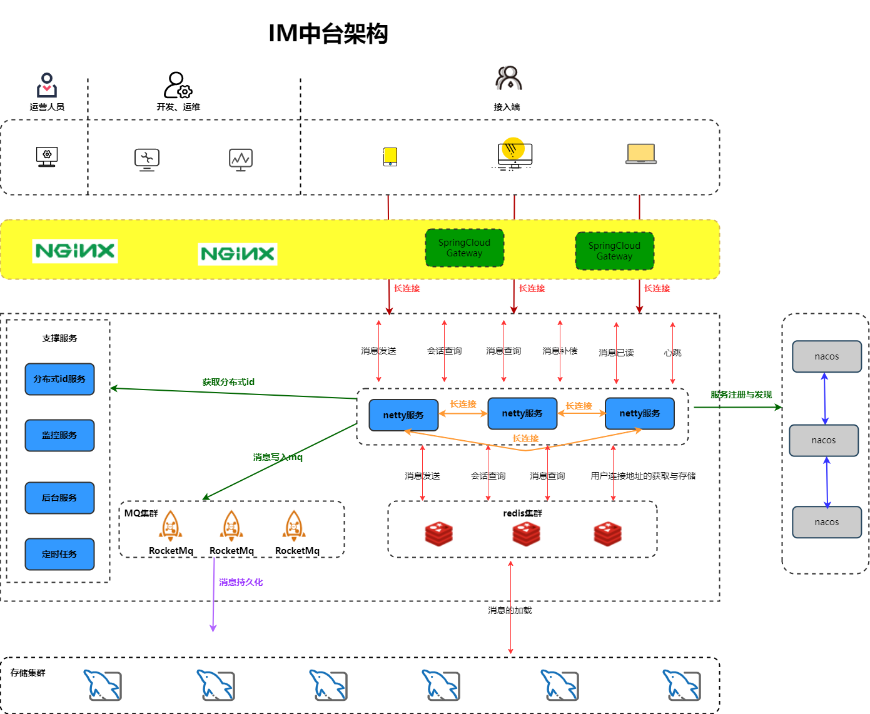
马士兵IM中台缓存方案

Slide 13
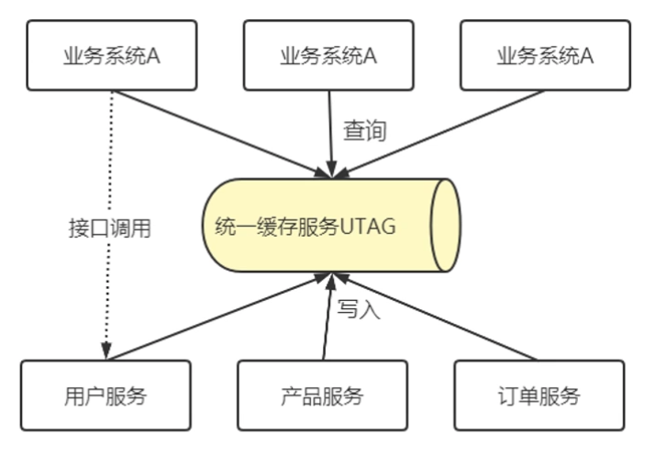
协程金融缓存方案

Slide 14
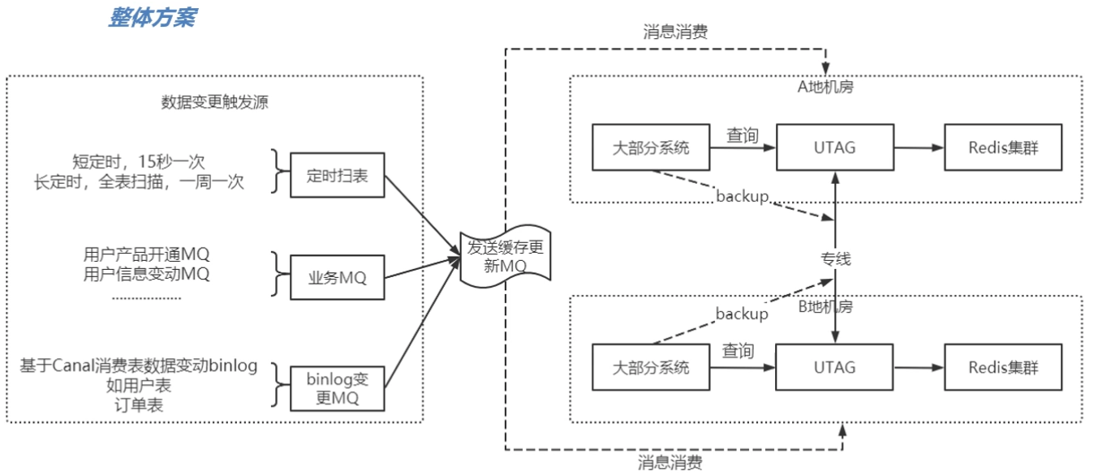
协程金融整体方案

Slide 15
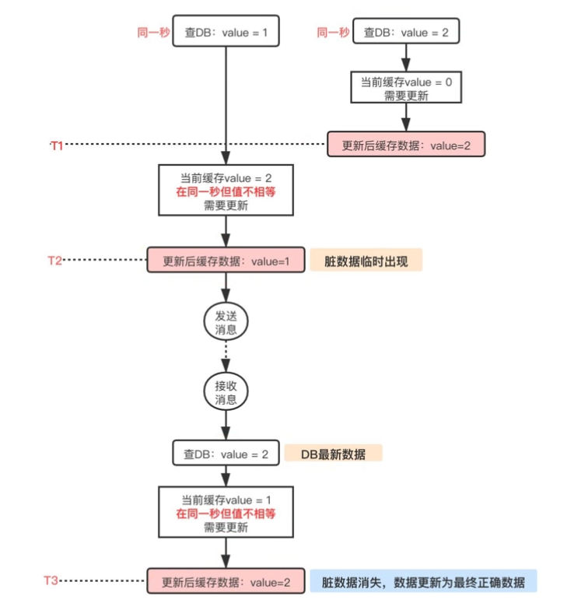
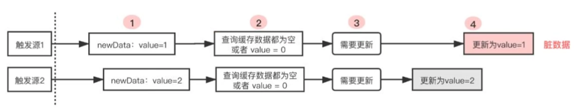
准确性设计
数据准确性设计
并发控制
数据准确性设计
基于updateTime的更新顺序控制

Slide 16
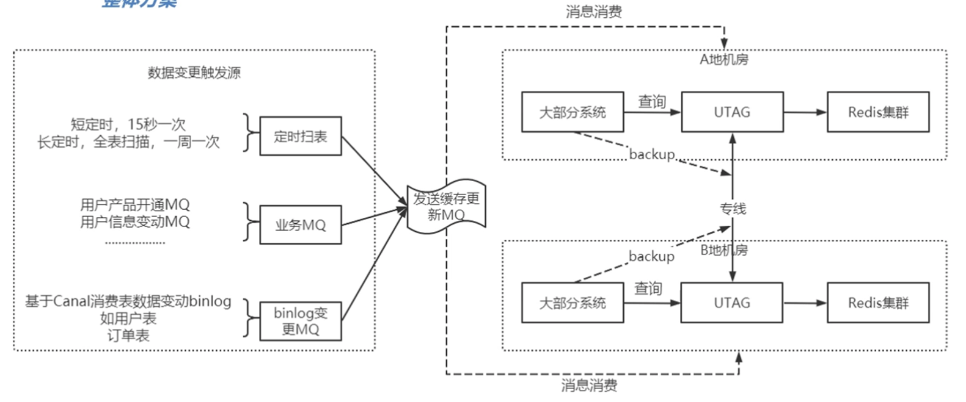
完整性设计
多种触发源
全量数据刷新同步
任务校验任务

Slide 17
高可用设计
异地机房互备
QMQ与Kafka互备
快速恢复

